Slide 1


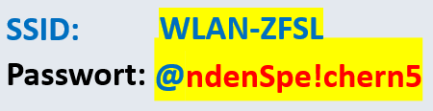
ZfsL Münster GyGe – Zentrale Einführungsveranstaltung 09/2025
Wir begrüßen Sie im Praxissemester!
Herzlich willkommen in der Praxis!
Zentrale ZfsL-Einführungsveranstaltung 09/2025
05.09.2025
PRABA-Team Sabine Badde und Udo Nesselbosch
am ZfsL Münster, Seminar für das Lehramt an Gymnasien und Gesamtschulen

Slide 2
Welche Informationen enthält diese Ablauf-PDF?
1. Was machen eigentlich sog. Praxissemesterbeauftragte?_S. 3
Kennenlernübung_Seite 6
Welche Zielsetzungen verfolgt das Praxissemester?_Seite 8
Wie differenziert sich die schulseitige Obligatorik?_Seite 15
Was muss ich wissen zum Lernort ZfsL?_Seite 19
Bei welchen Begleitformaten wirken ZfsL und Schule zusammen?
_Seite 30
7. Was muss ich wissen zum Lernort Lernort Schule?_Seite 40 8. Was ist „Unterricht unter Begleitung“?_Seite 52 9. Was ist ein „Unterrichtsvorhaben“?_Seite 57
10. Wie kann ich im Praxissemester meine im Studium begonnene
Portfolio-Arbeit weiterführen?_Seite 63
11. ggf. 3 Fallbeispiele aus der Praxis_Seite 66
12. Edkimo-Feedback_Seite 68

Slide 3
Tätigkeitsprofil Praxissemesterbeauftragte
(PRABAs)
• 72 PS-Studierende
• 20 fachliche und 9 überfachliche Begleitkräfte
• 29 Ausbildungs-
schulen im Einsatz
(von 34)
Koopera-
tion
Kommuni-
kation
Organisa-
tion
Qualitäts-
sicherung
• BR Münster
• 5 ZfsL
• 4 Lehrämter
• Zentrum für
Lehrerbildung

Slide 4
1. Wie erreiche ich die Praxissemesterbeauftragten?
Ihr Praba-Team im ZfsL:
Sabine Badde und Udo Nesselbosch
Wir sind Ihre zentralen Ansprechpartner!
Email:
praba-gyge@zfsl-muenster.nrw.schule (immer und
gerne)
Sprechstunde: montags von 12.00 -13.00
(außer in den Schulferien)
Uhr
Telefonnummer: 0251-686633-348
Raum 219 im ZfsL Münster

Slide 5
Welche/r Praba ist für mich/meine Schule zuständig
und damit meine erste Ansprechperson?
Zuständigkeit Udo Nesselbosch
Zuständigkeit Sabine Badde
MÜNSTER
1_ Annette-von-Droste-Hülshoff-Gymnasium
1_Freiherr-vom-Stein-Gymnasium
2_ Gymnasium Paulinum
2_Friedensschule
3_ Gymnasium St. Mauritz
3_ Geschwister-Scholl-Gymnasium
4_ Gymnasium Wolbeck
4_ Immanuel-Kant-Gymnasium
5_ Johann-Conrad-Schlaun-Gymnasium
5_ Kardinal-von-Galen-Gymnasium
6_ Marienschule
6_ Overberg-Kolleg
7_ Ratsgymnasium
7_ Pascal-Gymnasium
8_ Schillergymnasium
8_ Wilhelm-Hittorf-Gymnasium
9_ Math.-Anneke Gesamtschule Münster
9_ Städt. Gesamtschule Münster Mitte
10_Weiterbildungskolleg Münster
AUSWÄRTS
10_ Gymnasium Johanneum Ostbevern
11_ Thomas-Morus-Gymnasium Oelde
11_ Maria-Sybilla-Merian-Gymnasium Telgte
12_ Gymnasium Johanneum Wadersloh
13_ Gymnasium Laurentianum WAF
13_ Fritz-Winter-Gesamtschule Ahlen
13_ Mariengymnasium WAF
14_ Gymnasium St. Michael Ahlen
14_ Albertus-Magnus-Gymnasium Beckum
15_ Städtisches Gymnasium Ahlen
15_ Gesamtschule Warendorf
16_ Kopernikus-Gymnasium Neubeckum
16_ Montessori-Gesamtschule Sendenhorst
17_ Gesamtschule Ennigerloh-Neubeckum
18_Gesamtschule Oelde

Slide 6

2.Die überfachliche Gruppe als Team
Eine
Kennenlernübung
(Hosen)taschen leeren
Arbeiten Sie bitte möglichst zu zweit oder dritt zusammen.
Suchen Sie aus Ihrer Hosentasche, Ihrer Jacke, Ihrer Tasche etc. einen Gegenstand (möglichst nicht Ihr Smartphone!) und legen diesen vor sich auf den Tisch.
Individuell oder reihum erzählen Sie, warum Sie diesen Gegenstand bei sich tragen, welche Bedeutung er für Sie hat und welche Parallelen zu Ihrem Berufs- oder Privatleben zu ziehen sind.
1.
2.
3.
➔ Je persönlicher die Gegenstände, umso
interessanter ist es für alle Teilnehmenden!
➔ Nachfragen und Austausch sind unbedingt erwünscht!

Slide 7
Nach dem ersten Kennenlernen bitten wir Sie
nun
…
•
… ein Namensschild zu erstellen (mit Ihrer
Fächerkombination und Schule),
•
… sich für das überfachliche Gruppenfoto aufzustellen,
•
… sich in die vorliegende Anwesenheitsliste
einzutragen
•
… und Ihre Telefonnummer (freiwillig) für dringende Fälle zu
hinterlegen.

Slide 8

3.
Welche
Zielsetzungen verfolgt
Praxissemester?
das

Slide 9
Zielsetzungen im Praxissemester gemäß LZV
„Konstituierend (…) ist (…) eine professionsorientierte Kompetenzentwicklung. Dabei umfassen die angestrebten Fähigkeiten
•
„grundlegende Elemente schulischen Lehrens und Lernens
planen, durchzuführen und zu reflektieren,
Konzepte und Verfahren von Leistungsbeurteilung,
pädagogischer Diagnostik und individueller Förderung
anzuwenden und zu reflektieren,
(...)
zu
•
•
den Erziehungsauftrag der Schule wahrzunehmen und
Umsetzung zu beteiligen,
sich
an der
•
theoriegeleitete Erkundungen im Handlungsfeld Schule zu
planen, durchzuführen und auszuwerten sowie aus Erfahrungen
in der Praxis Fragestellungen an Theorien zu entwickeln und
ein eigenes professionelles Selbstkonzept zu entwickeln.“
[aus: Verordnung über den Zugang zum nordrhein-westfälischen Vorbereitungsdienst
•
für Lehrämter an Schulen (LZV) vom 18.06.2009, §8 (Praxissemester)]

Slide 10

CHANCEN des Praxissemesters für Sie sind…
•
Ihr durch die eigene Schulzeit
gewonnenes Bild vom Lehrberuf
und dem System Schule zu
überprüfen,
Ihre an der Universität gewonnenen Kenntnisse anzuwenden und zu planen, woran Sie noch arbeiten wollen,
Ihre eigenen Fähigkeiten und Ressourcen für den Lehrberuf noch vor Beginn des
18monatigen
Vorbereitungsdienstes
•
•
(VD/Referendariat)
kennenzulernen, zu
und zu reflektieren.
genauer
erweitern

Slide 11
Ein PS = Zwei schulseitige Lernorte
Eine Art duale Ausbildung
(vgl.
Vorbereitungsdienst
/Referendariat)
ZfsL
Münster
Lehramt
GyGe
Ausbil-
dungs-
schule
Schulsei-
tiger Teil
des
PS

Slide 12
Leitidee der
Begleitung im PS an Schule und ZfsL
(Orientierungsrahmen Ausbildungsregion MS, gültig seit PS 02/2019)
Personenorientierung
Professionsorientierung
•
Reflexion der eigenen
Lehrerpersönlichkeit
Entwicklung eigener
Fragestellungen
Kein Erwerb von prof. Handlungsroutinen vorgesehen
•
Anbahnung notwendiger
professionsbezogener
Kompetenzen (z.B. Planung und Durchführung von Fachunterricht in Unter- richtsvorhaben)
•
•
=> Professionsbezogene
Selbsterkundung
=> Vorelemente des
Vorbereitungsdienstes
(Referendariat)

Slide 13
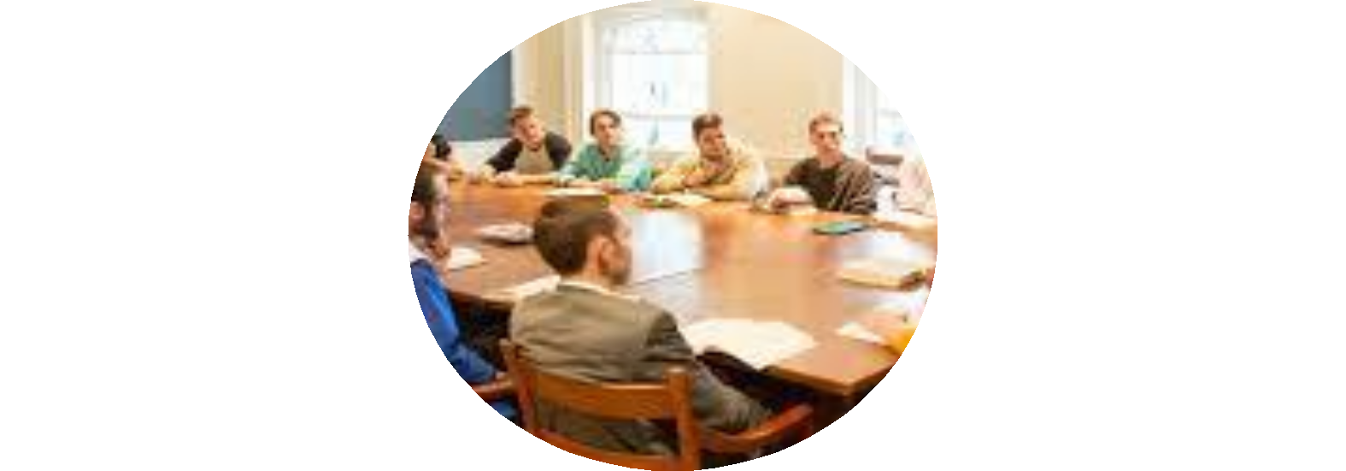
Konsequenzen aus der Leitidee des PS
für die inhaltliche
Gestaltung der ZfsL-Begleitformate
Einerseits… Nähe zum VD (Referendariat)
Betonung von
Unterrichtselementen in den
ZfsL-Begleitveranstaltungen
PS-Verordnung NRW gibt
die Obligatorik vor
An Schüler*innen
orientiertes Leitbild
der
Unterrichtsvorhaben
Beratungsfunktion bei
Unterrichtsvorhaben
Strukturelle Ähnlichkeit:
fachliche Praxisbegleitung (PB) bei einem Unterrichtsvorhaben im Praxis- semester und Unterrichtsbesuch (UB) im Vorbereitungsdienst

Slide 14
Konsequenzen aus der Leitidee des PS für die inhaltliche
Gestaltung der ZfsL-Begleitformate
Andererseits… Abgrenzung vom VD (Referendariat)
Subjekt-, Bedarfsorientierung:
•
„Im Mittelpunkt
steht die Wahrnehmung und
Reflexion
sowie
Entwicklung der eigenen Lehrerpersönlichkeit
(professionelles Selbstkonzept).“
Forschendes Lernen: „Konstituierende Kernmerkmale für
•
das
Praxissemester sind
somit
die Entwicklung einer
eigenen professionsbezogenen Fragestellung.“
„Dabei liegt der Fokus auf der Bearbeitung eigener Fragen
von individuell-berufsbiographischer Relevanz.“
•

Slide 15
4. Wie differenziert sich die schulseitige Obligatorik?
390 Zeitstunden 13 LP (1 LP = 30 Zeitstunden)
140 Zeitstunden Individuelle Vor- und Nachbereitung (Reflexion, Häusliche Portfolio-Arbeit etc.) | 250 Zeitstunden Anwesenheit in ZfsL und Schule
 | ZfsL-Begleit-formate | Schulische Begleitformate davon: 50-70 Unterrichtsstunden (à 45 min.) Unterricht unter Begleitung darin: Je 5-15 Unterrichtsstunden für je 1 Unterrichtsvorhaben pro Fach

Slide 16
Die Anwesenheitsobligatorik in der Schule
Um die Obligatorik von ca. 220 Zeitstunden Anwesenheit an der Schule zu erfüllen, ergibt sich bei ca. 50-67 Tagen Anwesenheit - je nach individuellem Startbeginn und Termin des Bilanz- und Perspektivgesprächs (BPG) - der PS-Studierenden an den Ausbildungsschulen im PS 09/2025 eine rechnerische Durchschnittsanwesenheit zwischen 3,3 und 4,4 h Zeitstunden pro Tag. Darin enthalten sind Vor- und Nachbesprechungen von Unterricht, Teilnahme an Konferenzen, Beratungsanlässen, Veranstaltungen des Schullebens etc.
Bitte beachten Sie, dass das BPG erst stattfinden kann, nachdem Sie die Obligatorik der 220 Zeitstunden Anwesenheit erfüllt haben.
Innerhalb dieses Rahmens liegt die Stundenplangestaltung im Ermessen der Schule (z.B. gleichbleibende Wochenstundenzahl für die PSS von September bis Januar oder dichter Einstieg, dann Reduzierung der Wochenstundenzahl vor dem Hintergrund zunehmender Unterrichtsplanung und –durchführung der Studierenden)

Slide 17
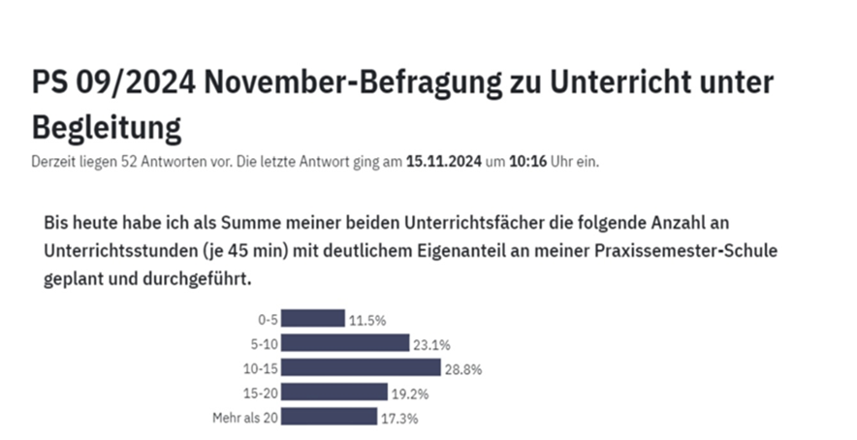
Eine aufgetretene Problematik vergangener PS-Durchgänge
Anlaufschwierigkeiten bei eigenem Unterricht, der über eine Assistenz-Rolle hinauswächst:

Slide 18
Folgerungen für das PS 09/2025
Wichtig:
Von Anbeginn an kontinuierliches Hineinwachsen der PSS in die Rolle einer Lehrkraft.
Zunehmende Übernahme von Planungsanteilen und Unterrichten (unter Begleitung)
mit den Zielen
ein professionsorientiertes, reflexives Selbstkonzept aufzubauen
und
die Anforderungen von 50-70 Stunden Unterricht unter Begleitung ohne Problem zu erfüllen.

Slide 19

5.
Was
muss
ich
wissen
zum
Lernort
ZfsL?

Slide 20
Mit welchen Personen habe ich am Lernort ZfsL näher zu tun?
Die Praxissemesterbeauftragten (Prabas) sind Ihre übergeordneten Ansprechpersonen in allen Belangen, die das ZfsL betreffen. Auch bei allgemeinorganisatorischen Fragen/ Problemen sind die Prabas Ihre ersten Ansprechpersonen.
Eine überfachliche Begleitkraft und jeweils eine fachliche Begleitkraft pro Fach gestalten Ihre Begleitveranstaltungen (BV) am ZfsL sowie die Begleitformate, die am Lernort Schule stattfinden (Gruppenhospitation, fachliche Praxisbegleitungen im Rahmen von Unterrichtsvorhaben, Bilanz- und Perspektivgespräch).

Slide 21
Wo sind für mich wichtige Informationen/ Dokumente hinterlegt?
Auf der ZfsL-Homepage finden Sie im öffentlichen Bereich „Praxissemester“ allgemein gültige Informationen zum Praxissemester.
Im LOGINEO-Kurs „Informationsportal Praxissemesterstudierende“ sind alle grundlegend wichtigen Informationen und Dokumente für Ihr Praxissemester im Lehramt GyGe am Seminar Münster eingestellt.
Der Zugang zum benannten Kurs ist Ihnen möglich durch entsprechende LOGINEO-Zugangsdaten, die Sie per automatisch generierter Email bereits von uns erhalten haben.

Slide 22
Fortsetzung:
überfachliche ZfsL-Begleitkräfte haben die
•
Fachliche und
Möglichkeit,
einen begleitgruppenspezifischen Kurs auf
der ZfsL-Lernplattform LOGINEO LMS einzurichten und für
die gemeinsame
Arbeit mit Ihnen zu nutzen.
Absprachen dazu erfolgen im Umfeld der ersten
Begleitveranstaltungen (BV) mit den jeweiligen
Fachleitungen.
•
Für Ihre Arbeit in den Räumen des ZfsL Münster steht
Ihnen folgender WLAN-Zugang zur Verfügung:
SSID:
WLAN-ZFSL
Passwort: @ndenSpe!chern5

Slide 23
An welchen Tagen liegen meine ZfsL-Begleitveranstaltungen?
Die Studienfreitage des ZfsL liegen an folgenden Tagen:
12.09., 19.09., 31.10., 07.11., 14.11., 21.11. und 12.12.
ggf. auch 26.09. und 19.12.2025 (Ausweichtage, bislang keine ZfsL-BVs geplant).
Dem Organisationskalender ist zu entnehmen, an welchen dieser Tage Sie persönlich Begleitveranstaltungen haben (Ermitteln Sie bitte selbst vorab über den Schienenplan, zu welchen Gruppen Sie gehören).
Organisationskalender und Schienenplan sind zu finden im ZfsL-Logineo-Kurs „Informationsportal Praxissemester-studierende“
In Einzelfällen können sich noch – nach Absprache mit Ihnen – Terminverschiebungen ergeben.

Slide 24
Fortsetzung:
Weitere ZfsL-bezogene Termine werden persönlich mit Ihnen vereinbart (überfachliche Gruppenhospitation, Praxisbegleitung bei Unterrichtsvorhaben, Bilanz- und Perspektivgespräch).
Bitte überprüfen Sie die für Sie geltenden BV-Termine am ZfsL unbedingt VOR der ZfsL-Einführungsveranstaltung auf Überschneidungsfreiheit mit Ihren Universitäts-Terminen.
Etwaige Termin-Kollisionen sind spätestens am Tag der Einführungsveranstaltung bei den Prabas per E-Mail anzuzeigen.

Slide 25
Welche Begleitformate absolviere ich am ZfsL?
Einführungsveranstaltung
Begleitveranstaltungen (BVs)
3x überfachlich (gesamt: 8h), je 2-3x je Fach (gesamt: 12h)
Schwerpunkte:
Berücksichtigung Ihrer konkreten Praxiserfahrungen und Fragen
Einblicke in die systematische Beobachtung, Planung, Durchführung und Reflexion von Unterricht
Ausgewählte überfachliche und fachunterrichtsbezogene Schlüsselsituationen Berücksichtigung Ihres professionsorientierten Rollenverständnisses
3. Kollegiale Arbeitsformen
Im Schwerpunkt überfachlich verortet
Praktische Erprobung und angeleitete Reflexion, z.B. in Bezug auf gegenseitige Hospitationen, Prinzipien kollegialer Fallberatung

Slide 26
Fortsetzung:
4. Praxisbegleitung im Rahmen eines Unterrichtsvorhabens
(PB)
•
•
Überfachliche Begleitung bei einem Unterrichtsvorhaben als Gruppenhospitation
Fachliche Begleitung bei je einem fachlichen Unterrichtsvorhaben als
Unterrichtshospitation mit vorheriger/ anschließender Beratung
5.
Beratungen
Alle ZfsL-Begleitkräfte stehen zur Verfügung
6.
Bilanz- und Perspektivgespräch (BPG)
3 Teilnehmende: Studierende/r, überfachliche ZfsL-Begleitkraft,
Schul-
vertreter*in, zusätzlich ggf. Vertretung der Hochschule (sofern nicht an Ihrer
Bewertung beteiligt)

Slide 27

Wie wird meine Anwesenheit bei den ZfsL-
Begleitformaten dokumentiert? –
Der ZfsL-Dokumentationsbogen
Ihre Anwesenheit bei allen ZfsL-Begleitformaten wird von Ihnen im
so genannten „ZfsL-Dokumentationsbogen“ eingetragen und von
•
den jeweils begleitenden Fachleitungen
abgezeichnet.
•
ZfsL Münster – Dokumentationsbogen zu ZfsL-Begleitveranstaltungen - Portfolioeinlage
Den Dokumentationsbogen finden Sie
im „PS Infokurs Praxissemester-
studierende“ (LOGINEO LMS)
Bitte drucken Sie sich den zweiseitigen
Bogen (s/w genügt) aus und bringen
Dokumentationsbogen
über Anwesenheit in ZfsL-Begleitformaten (Seminar MS GyGe)
Praxissemesterdurchgang: des Kalenderjahres 20
Name:
Art der Veranstaltung / Begleitformate
Datum/ Uhrzeit
Unterschrift ZfsL-Begleitkraft
Kurznotiz
(ggf. Freiraum auf S. 2 nutzen)
Einführungsveranstaltung am ZfsL
Einführungsveranstaltung am ZfsL (mit den Praxissemesterbeauftragten)
Raum 201 + Raum 501
Überfachliche Begleitveranstaltungen (Üfa-BV) am ZfsL
Üfa-BV 1
Organisation/ Hospitationsgruppen
(120 min)
Beratung/ Praxisbegleitung:
Gruppenhospitation (UV)
(in der Regional- /Schulgruppe)
Üfa-BV 2
Professionsorientiertes Rollenverständnis
(120 min)
ihn zu allen ZfsL-Begleitformaten ab dem
Beratung/ Praxisbegleitung:
Erprobung von Prinzipien kollegialer
Fallberatung (60 min)
Üfa-BV 3
Werte und Normen (120 min)
Beratung/ Praxisbegleitung:
Vorbereitung auf das BPG:
BPG-Modul (60min)
05.09 (zentrale EV) mit.
Alternativ können Sie die Dokumentation
auf Ihrem iPad führen.
Fachliche Begleitveranstaltungen (Fachl. BV) am ZfsL im Fach
Fachl. BV 1
(120 min)
Fachl. BV 2¹
u.a. Diagnose von Lernvoraussetzungen
(120 min)
Fachl. BV 3
u.a. Leistungsfeststellung & Beurteilung
(120 min)
Beratung/ Praxisbegleitung:
Praxisbegleitung (UV)
¹ Bei insgesamt zwei Fachl. BV à 180 min (betrifft nur einige Fächer) dennoch alle drei Felder gegenzeichnen (lassen).

Slide 28
Fortsetzung:
•
Für die Abzeichnung digital durchgeführter Begleitformate
gelten gesonderte Regelungen, die im Rahmen der
jeweiligen BV bekannt gegeben werden.
•
Der Dokumentationsbogen muss im Rahmen des BPG
Ihrer überfachlichen Begleitkraft vorgelegt werden. Es
wird geprüft, ob die Zfsl-seitige Anwesenheitsobligatorik
erfüllt ist.
•
Nach dem BPG verbleibt der ZfsL-Dokumentationsbogen
bei Ihnen und wird Teil Ihres Portfolios. Sie müssen diesen
nicht einreichen oder vorzeigen, er gehört dann zu Ihren
persönlichen Ausbildungsdokumenten.

Slide 29

Was tue ich, wenn ich krank bin oder eine Freistellung für eine BV beantragen muss?
Krankheit:
Krankheitsbedingte Fehlzeiten, die eine ZfsL-Veranstaltung betreffen, sind immer unmittelbar dem PRABA-Team und den betreuenden Fachleitungen des Seminars schriftlich per E-Mail mitzuteilen.
Freistellungen am ZfsL:
Anfragen zu Freistellungen, welche die Begleitformate des ZfsL betreffen, sind immer (per E-Mail) an das PRABA-Team zu richten.
Alle im Zeitraum der schulpraktischen Phase liegenden terminlich absehbaren Freistellungsanfragen müssen bis zum Tag der ZfsL-Einführungsveranstaltung dem PRABA-Team (per E-Mail) angezeigt werden.

Slide 30

6.
Bei
welchen Begleitformaten wirken die Lernorte ZfsL und Schule zusammen?

Slide 31
Begleitformate am Lernort Schule unter ZfsL-
Beteiligung
Ihre überfachliche Gruppenhospitation (GH) findet an einer Praktikumsschule statt. Begleitet wird die Vorbereitung und Reflexion von Ihrer überfachlichen Begleitkraft.
•
•
Ihre beiden fachlichen Praxisbegleitungen (PB) finden an Ihrer
Praktikumsschule statt. Begleitet wird die Vorbereitung und
Reflexion von Ihrer jeweiligen fachlichen Begleitkraft.
•
Ihr abschließendes Bilanz- und Perspektivgespräch (BPG) findet
i.d.R. an Ihrer Praktikumsschule statt. Geplant wird gemeinsam mit
Ihrer überfachlichen Begleitkraft, durchgeführt ebenfalls mit dieser
sowie einer Schulvertretung Ihrer Praktikumsschule.
Alle drei hier aufgeführten Begleitformate werden in Absprache mit
Ihnen individuell terminiert.

Slide 32
Welche Materialien gibt es für die Planung und
Durchführung der überfachlichen
Gruppenhospitationen (GH) und fachlichen
Praxisbegleitungen (PB)?
•
Im „PS Infokurs Praxissemesterstudierende“
(LOGINEO
LMS) finden Sie folgende Dokumente für
Durchführung Ihrer GH/PB:
die
Planung
und
-
-
-
-
Allgemeine Hinweise,
Anlage
Anlage
Anlage
I Planungspapier,
II Leitfaden Beratungsgespräch,
III Auswertungs-/ Reflexionspapier.

Slide 33
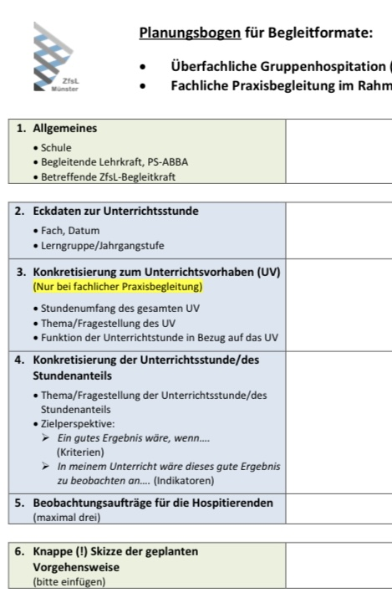
Fortsetzung:
•
Die fachliche Praxisbegleitung im
Planungspapier
(Anlage I)
Rahmen eines
Unterrichtsvorhabens
erfordert eine frühzeitige Abstimmung
(per Mail) des Termins mit der/dem
Mentor*in
und der jeweiligen ZfsL-
Begleitkraft.
Die schriftliche Planung (Anlage I) sowie
ein eigens ausgewählter
Beobachtungsauftrag sind allen
Teilnehmenden (sowohl bei den GH als
auch den PB) spätestens am Tag zuvor
zugänglich zu machen. Weitergehende
Regelungen erfahren Sie von Ihren
jeweiligen ZfsL-Begleitkräften.
•

Slide 34
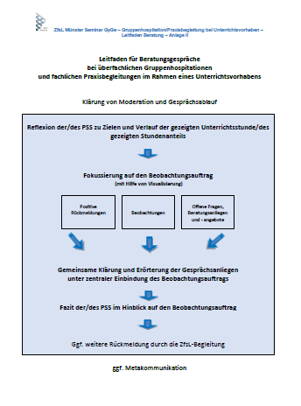
Fortsetzung:
Die Beratung nach der Durchführung einer Gruppenhospitation oder einer fachlichen Praxisbegleitung im Rahmen eines Unterrichtsvorhabens
Leitfaden Beratungsgespräch (Anlage II)
−
orientiert sich an Ihren Bedürfnissen und
Schwerpunktsetzungen (Beobachtungs-
auftrag),
dient der Ausdifferenzierung Ihrer forschenden Grundhaltung,
berücksichtigt fachliche, überfachliche und bildungswissenschaftliche Zusammenhänge, beleuchtet Kriterien guten (Fach)Unterrichts
und
fokussiert Perspektiven für Ihren weiteren
−
−
−
−
Professionalisierungsprozess.

Slide 35
Welche Materialien gibt es für die Planung und
Durchführung des Bilanz- und Perspektivgesprächs
(BPG)?
•
Im „PS Infokurs Praxissemesterstudierende“
(LOGINEO LMS) finden Sie folgende Dokumente
die Planung und Durchführung Ihres BPG:
- Allgemeine Erläuterungen zum BPG
für
-
-
-
Anlage
Anlage
Anlage
I Reflexionsanregungen für das
II Gesprächsleitfaden
III PePe-Dokumentationsbogen
PS/das
BPG

Slide 36
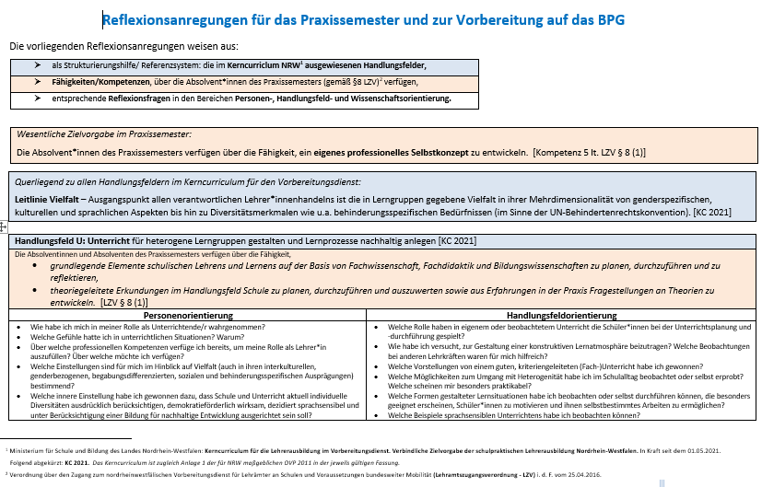
Fortsetzung:
Die Reflexionsanregungen für das PS und das BPG (Anlage der BPG-Materialien) eignen sich besonders gut als Strukturierungshilfe, um während der gesamten
I
schulpraktischen Phase Ihre Erfahrungen
Progression reflektieren zu können.
und
Ihre
Für Ihr Praxissemester
relevante Reflexions-Fragen
sind in dem Papier den
Handlungsfeldern (HF)
des Kerncurriculums
(KC)
für den
Vorbereitungsdienst
(VD) zugeordnet.

Slide 37
Fortsetzung:
Das Bilanz- und Perspektivgespräch (BPG) erfordert eine frühzeitige Abstimmung (per Mail) des Termins mit der Schulvertretung und Ihrer überfachlichen ZfsL-Begleitkraft.
An Ihrem i.d.R. 60-minütigen BPG nehmen eine Schulvertretung und Ihre überfachliche ZfsL-Begleitkraft (ÜFA) teil.
Ggf. kommt überdies eine Vertretung der WWU hinzu (Nähere Information hierzu erhalten Sie von Ihrer überfachlichen ZfsL-Begleitkraft).
Der Organisationskalender weist den vorgegeben Zeitraum für die Durchführung der BPG aus.
Ihre überfachliche ZfsL-Begleitkraft (ÜFA) bereitet das BPG mit Ihnen vor.
Ihr BPG
ist ein
nicht bewertetes,
in einem geschützten Raum stattfindendes
Beratungsgespräch
(i.d.R.) zu dritt.

Slide 38

Fortsetzung:
•
Im Zentrum Ihres BPG steht Ihre reflexive
Auseinandersetzung mit Ihrem professionellen
Selbstkonzept sowie mit Ihrer eigenen
Berufswahlentscheidung.
•
Das BPG zielt deshalb nicht auf die detaillierte
inhaltliche Evaluation einzelner
Unterrichtsvorhaben und die gleichmäßige
Abdeckung aller Handlungsfelder.
•
Das BPG bildet das formale Ende des
schulpraktischen Teils.
•
Über das einstündige, nicht bewertete
erstellt das ZfsL eine Bescheinigung.
Gespräch

Slide 39
Wie wird der erfolgreich absolvierte schulpraktische Teil meines Praxissemesters bescheinigt? –
Die Doppelbescheinigung
Am Ende Ihres erfolgreich absolvierten schulpraktischen Teils im Praxissemester erhalten Sie eine Doppelbescheinigung:
Das ZfsL bescheinigt Ihnen die ordnungsgemäße Durchführung und Teilnahme am BPG.
Die Schule bescheinigt Ihnen die ordnungsgemäße Erbringung aller lt. Erlass geforderten schulischen Anwesenheitszeiten.
Die Doppelbescheinigung hinterlegen Sie bitte in Ihrem Portfolio.
Sie muss nicht eingereicht/vorgelegt (aber natürlich aufbewahrt) werden, um Ihre Leistungspunkte für den schulpraktischen Teil des PS zu erhalten.
Die Verbuchung Ihrer Leistungspunkte erfolgt über die Prabas/das ZLB auf volldigitalem Wege. Die Leistungspunkte werden am Ende Ihres gesamten Praxissemesters (auch des universitären Teils!) verbucht.

Slide 40
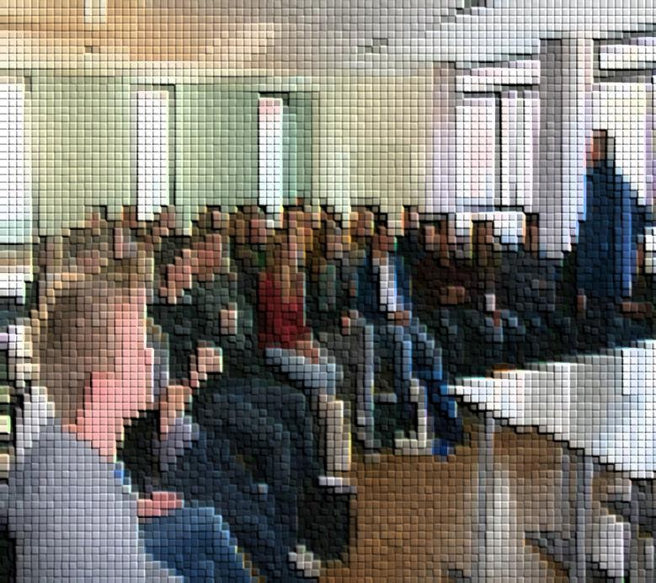
7.
Was
muss
ich
wissen
zum
Lernort
Schule?

Slide 41
Mit welchen Personen habe ich am Lernort
Schule näher zu tun?
Die Ausbildungsbeauftragten (Abbas im Praxissemester) sind Ihre übergeordneten Ansprechpersonen in allen schulischen Belangen.
In der Regel ist jeweils eine Fachlehrkraft pro Fach für Sie
zuständig und begleitet Sie besonders intensiv. An vielen
Schulen heißen diese Lehrkräfte Mentor*innen.
Ihr/e Abba und Ihre Mentor*innen sind Ihnen dabei
behilflich, Kontakte zu weiteren Fachlehrkräften
herzustellen, um von diesen ebenfalls begleitet zu werde4n0 .

Slide 42
Wann starte ich an meiner Praktikumsschule?
An Ihrer Praktikumsschule müssen Sie sich formal bis spätestens 11.09.2025 persönlich vorstellen. Ihre Schule
•
kontaktiert und lädt Sie ein, sie entscheidet auch über das
Format der Begegnung. Sollten Sie bislang
keine Einladung erhalten haben, nehmen Sie bitte
eigeninitiativ Kontakt zu Ihrer Schule auf.
•
Bitte beachten Sie, dass alle erforderlichen Dokumente
(Masernschutz-Nachweis, Infektionsschutz
Verschwiegenheitserklärung, hinterlegt auf der ZfsL-
Homepage) der Schule zum Termin der persönlichen
Vorstellung vorliegen (ggf. wären die Dokumente vorab
zuzusenden).

Slide 43
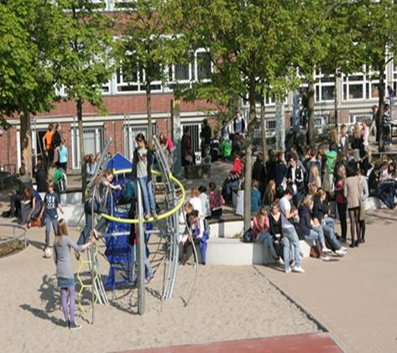
Welche Rolle habe ich als
Praxissemesterstudierende/r
Die Teilnahme an allen
Begleitformaten der Schule
ist verpflichtend, ebenso wie
die Einhaltung der vereinbarten
schulischen Anwesenheitszeiten
(i.d.R. vier Unterrichtstage).
an
meiner
Schule?
•
•
Sie sind forschende Gäste an Ihrer
Schule.
•
Ihre Schulleitung ist weisungsbefugt.
•
Sie haben die Pflicht zur Verschwiegenheit
(personenbezogener Daten).

Slide 44
Fortsetzung:
Sie dürfen keine alleinige Verantwortung für
Schüler*innen übernehmen, d. h. die Durchführung von
Unterrichts(elementen), Aufsicht, Exkursionen usw.
erfolgt ausschließlich gemeinsam mit einer anwesenden
Lehrkraft!
•
•
Sie agieren als Vorbild für die Schülerinnen und Schüler.
•
Sie sollten bei allen Aktivitäten mitreflektieren, dass Sie
sich
in die Rolle einer Lehrkraft hineinentwickeln
möchten. Orientieren Sie sich daher in Bezug auf Ihr
Verhalten an Ihrer zukünftigen Berufsrolle. (Schauen Sie
sich ggf. „good practice“ von den schulischen Lehrkräften
ab.)

Slide 45
Wie kann ich Handlungssicherheit am Lernort
Schule unter den Rahmenbedingungen einer
beschleunigten
Digitalisierung
gewinnen?
Bitten Sie frühzeitig (z.B. bei Ihrem Schulantritt) und
eigeninitiativ um Aufnahme als Teilnehmer*in
in die von
Ihrer Schule genutzte schulinterne digitale
damit Sie entsprechende Zugriffs- und
Teilnahmemöglichkeiten haben
bzgl.
Arbeitsplattform,
-
-
-
der
der der
kollegialen Kooperation
Kommunikation mit den Lerngruppen gesamten Schulorganisation

Slide 46
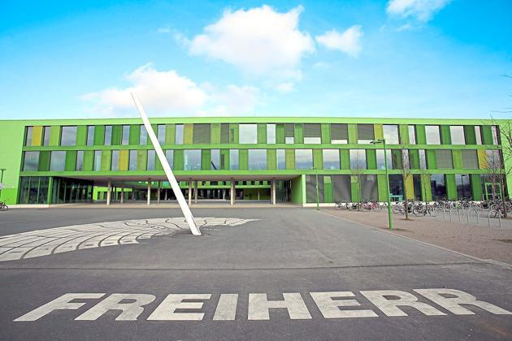
Welche Begleitformate
absolviere ich an der Schule?
1. Einführungstreffen/ Begrüßung
2. Teilnahme an Konferenzen und am
Schulleben
Zwei Konferenzen, z.B. Lehrkräftekonferenz, Erprobungsstufenkonferenz, Fachkonferenz …
Zwei Beratungsanlässe, z.B. Laufbahnberatung, Elternsprechtag, Berufsberatung …
Zwei Veranstaltungen („Teilnahme am Schulleben“), z.B. Wandertag, Schulfest, Sportfest, Theaterbesuch, Weihnachtskonzert, Projekttag, Pädagogischer Tag, Tag der offenen Tür

Slide 47
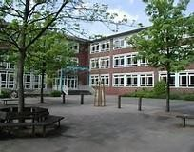
Fortsetzung:
3. Beratungen
•
personenorientiert, regelmäßig, fachlich,
überfachlich & systemisch
professionsorientierte Selbsterkundung
auch: Beratungskonzepte der Schule
•
•
4. Begleitung bei Studienprojekten und
Praxisbegleitung im Rahmen eines
Unterrichtsvorhabens
•
Abba im PS unterstützt die Koordination der
fachlichen Praxisbegleitung
Konkrete (fachliche) Begleitung liegt in der
Verantwortung einer zugeordneten schulischen
•
Lehrkraft (= Mentor*in)

Slide 48

Was tue ich, wenn ich krank bin?
Krankheit:
•
Krankheitsbedingte Fehlzeiten sind
immer unmittelbar den Prabas des ZfsL,
der Schule sowie dem ZLB der Universität Münster mitzuteilen.
Nach dem dritten Fehltag in Folge (Schule und ZfsL zusammengerechnet) ist den Prabas und der Schule sowie dem ZLB der Universität Münster ein ärztliches
Attest vorzulegen.
•
Wichtiger Hinweis: Schulen und das ZfsL können keine digitalen ärztlichen Atteste aufrufen. Sie benötigen also eine Papierversion. Diese können Sie scannen und dem ZfsL/ ZLB digital zusenden.

Slide 49
Wie viele Anwesenheitstage an der
Ausbildungsschule sind vorgesehen?
(7) Die Ausbildung findet an vier Werktagen, montags
bis freitags, im Bereich des Lernorts Schule statt
(schulpraktischer Teil), Absatz 8 Satz 5 bleibt davon
unberührt. Die Schulleitung kann im Einzelfall eine
Ableistung an drei Werktagen in einer Woche zulassen,
wenn schwerwiegende soziale Gründe oder
außergewöhnliche Fahrzeiten dies erfordern.
Ausnahmeentscheidungen nach Satz 2 sind im
Einvernehmen mit der Bezirksregierung zu treffen.
[BASS - Bereinigte Amtliche Sammlung der Schulvorschriften NRW 20-02 Nr. 20
Praxiselemente in den lehramtsbezogenen Studiengängen RdErl. d. Ministeriums für Schule und Weiterbildung v. 28.06.2012 (ABl.
NRW. S. 433)]

Slide 50
Ende des schulpraktischen Teils
•
Der Termin des sog. Bilanz- und Perspektivgesprächs (BPG) ist
nicht zu verwechseln mit dem letzten Anwesenheitstag an der
Schule.
Dieser wird von der Schule festgelegt und ist im September-Durchgang eines Praxissemesters der 31.01.
Auf eigenen Wunsch können PS-Studierende bis zum Ausgabetag der Halbjahreszeugnisse an ihrer Ausbildungsschule bleiben (PS 09/2025: 06.02.2026)

Slide 51
Schwangerschaft im Praxissemester – Was muss ich
beachten?
Sollten Sie schwanger sein oder es im Laufe des
Praxissemesters werden, gelten für Sie besondere
Regelungen, die Gefährdungen Ihrerseits ausschließen
sollen (hierzu fertigt sowohl Ihre Schulleitung als auch die
ZfsL-Leitung einen Gefährdungsbericht für den Einsatz am jeweiligen Lernort für Sie an). Wenden Sie sich ggf. sinnvollerweise an Ihre/n ABBA und Ihre Schulleitung sowie Ihre Prabas.
•
•
Sollten Sie im Zeitraum Ihres Praxissemesters ein Stillkind
zu versorgen haben, so
gelten für Sie dieselben
Bestimmungen wie für alle stillenden Lehrerinnen. Bitte
informieren Sie sich direkt an Ihrer Schule und/oder ggf.
bei Ihren Prabas.

Slide 52
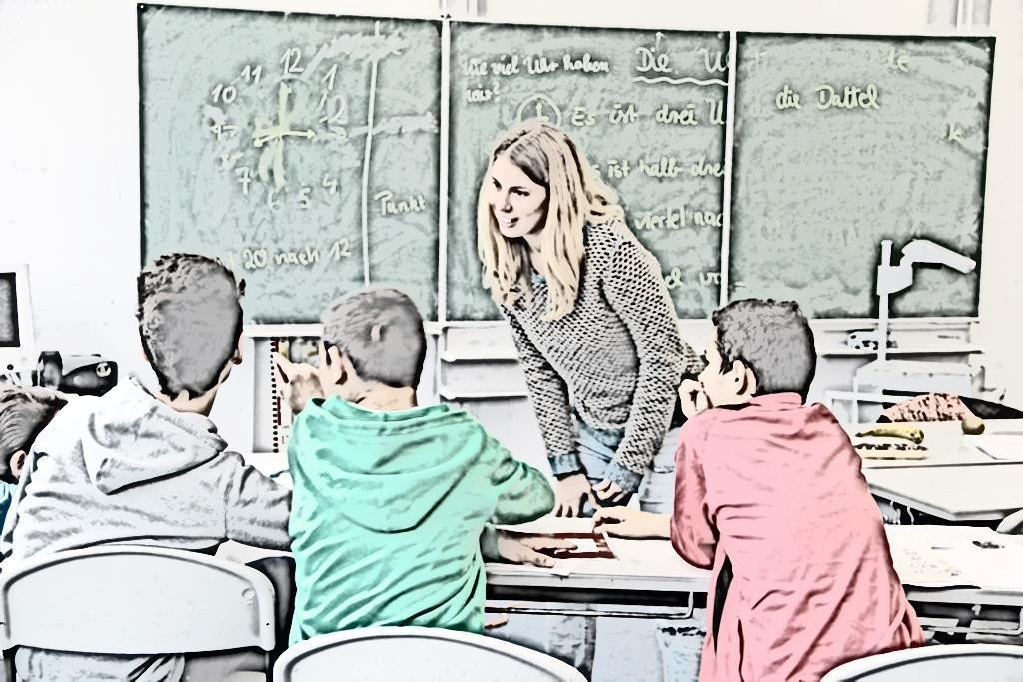
8.
Was
ist
„Unterricht
unter
Begleitung“?

Slide 53
Progression als Leitgedanke
Aus dem Orientierungsrahmen Praxissemester für die Ausbildungs-
region Münster (2018):
•
„Unterricht unter Begleitung findet unter Begleitung und
Verantwortung von Lehrkräften statt.“
in
„Am Lernort Schule werden durch die Studierenden
eigenständige Unterrichtselemente, Einzelstunden und
schließlich die Unterrichtsvorhaben durchgeführt.“
•
„Die Studierenden sollen an die Situation des eigenen
Unterrichtens schrittweise herangeführt werden. Dies kann
zunächst von unterstützenden Lehrtätigkeiten
(Tandemlösungen) sowie Unterrichtselementen ausgehen (z.
B. Unterrichtseinstieg, Anleitung von Experimenten oder
Übungsphasen, Ergebnissicherung). Im weiteren Verlauf kann
Unterricht unter Begleitung auch die Planung, Durchführung,
Beobachtung und Auswertung von Einzelstunden umfassen.
•

Slide 54
Fortsetzung:
„Die Studierenden werden schrittweise an die vielfältigen
Handlungsfelder herangeführt. Unterricht unter Begleitung kann
•
auch die eigenständige Planung, Durchführung und Auswertung
Unterrichtsphasen und Einzelstunden, wie z. B. im Rahmen von
Unterrichtsvorhaben, umfassen.“
von
•
„Neben dem Unterricht unter Begleitung gehören
Unterrichtshospitationen, die Teilnahme an Konferenzen
und
Beratungen sowie verschiedene Formen
verpflichtend zum Praxissemester.“
des
Schullebens

Slide 55
Präzisierung des Umfangs des Unterrichts unter Begleitung
•
„Da auch einzelne Unterrichtselemente in einen Zusammenhang
(Unterrichtsstunde, Unterrichtseinheit) eingeordnet werden
müssen, zählen Unterrichtsstunden, in denen von den Studierenden
eigene Elemente geleistet werden, als voll anrechnungsfähige
Stunden im Sinne der Rahmenkonzeption“ (in der Bandbreite von
obligatorischen 50 bis 70 Unterrichtsstunden zu je 45 Minuten unter
Begleitung).
•
„Unterricht unter Begleitung soll sich soweit möglich auf
verschiedene Fächer verteilen und in jedem Fach mindestens ein
Unterrichtsvorhaben im Umfang von 5 bis 15 Unterrichtsstunden
umfassen.“
•
Die formale Dauer einer Unterrichtsstunde beträgt 45 Minuten.
Sollte an Ihrer Schule ein anderes Rhythmisierungsmodell (z.B. 60-
Minuten-Takt) bestehen, so ist die obligatorische Unterrichts-
stundenzahl für das Praxissemester entsprechend umzurechnen..

Slide 56
Aktuelle Umstellung von G8 auf G9
22 von 28 PS-Ausbildungsschulen (Ausbildungsbereich ZfsL MS GyGe) haben im Schuljahr 2025/2026 keine Q2/keinen
Abiturjahrgang.
=> ggf. weniger Möglichkeiten zum Sammeln von
Sek.II-Unterrichtserfahrungen in diesem PS-Durchgang,
Die Beschränkung auf EF und Q1 bleibt allerdings ohne
Einfluss auf die Erfüllung der Unterrichtsobligatorik.

Slide 57

9.
Was
ist
ein
„Unterrichtsvorhaben“?

Slide 58
Definition des Formats Unterrichtsvorhaben
Aus dem Orientierungsrahmen Praxissemester für die Ausbildungs-
region Münster (2018):
•
„Unterrichtsvorhaben [entstehen im Rahmen der forschenden
Grundhaltung und] sind zentrale Bestandteile der schulischen
Begleitung.“
•
„Zentrales Ziel ist es, dass die Studierenden Unterricht als Einheit
erfahren und sie Lehr- und Lernprozesse in größeren
Zusammenhängen denken.“
•
„Unterrichtsvorhaben sind in der Regel schüler- und
handlungsorientierte, offene Formen der Unterrichtsgestaltung, die
die Schülerinnen und Schüler zu einem selbstregulierten fachlichen
oder überfachlichen Lernen in komplexen Lernsituationen
befähigen sollen (…).“

Slide 59
Fortsetzung:
„Unterrichtsvorhaben, die im Rahmen des Praxissemesters durchgeführt werden, [umfassen] eine Folge von Stunden, an denen die Studierenden mit einem hohen Eigenanteil bei der Planung und Durchführung beteiligt sind und diese gemeinsam mit den begleitenden Lehrkräften und den Fachleitungen der Seminare auswerten.“
•
•
„Die konkrete Begleitung liegt in der Verantwortung
begleitenden Lehrkräfte. Die Fragestellungen der
der
Praxissemesterstudierenden in Bezug auf die Umsetzung
der Unterrichtsvorhaben sowie der Studienprojekte
stehen dabei im Mittelpunkt.“

Slide 60
Fortsetzung:
Darüber hinaus:
In den Unterrichtsvorhaben konkretisieren sich Gütekriterien für guten (Fach)unterricht.
Beratung bezogen auf die Unterrichtvorhaben erfolgt durch die schulischen Lehrkräfte (Mentor*innen) und die fachlichen bzw. überfachlichen Begleitkräfte des ZfsL.
Ihre fachlichen ZfsL-Begleitkräfte hospitieren Ihren Unterricht, der im Kontext eines Ihrer Unterrichtsvorhaben steht, je Fach einmal (nach individueller Terminabsprache). Für diese fachlichen Praxisbegleitungen gilt:
- Hospitiert wird nur Ihr Unterricht/ werden nur Ihre
Unterrichtsanteile.
- Eine Praxisbegleitung ist kein Unterrichtsbesuch (UB) wie
im Vorbereitungsdienst (VD)!

Slide 61
Studienprojekte - Was muss ich beachten in Bezug
auf die Durchführung an meiner Schule?
Ihre Studienprojekte werden federführend seitens der
Hochschule vorbereitet, begleitet und ggf. bewertet.
•
•
Die Sie begleitenden Akteure in ZfsL und Schule
unterstützen Sie jedoch bei Bedarf in praktisch-
organisatorischen und ggf. auch inhaltlichen Fragen bei
der Durchführung Ihrer Projekte am Lernort Schule.
•
Beachten Sie bei der Planung Ihrer Projekte unbedingt
schulische Gegebenheiten! Ihre Schulleitung hat ein Veto-
Recht, wenn aus ihrer Sicht eine Projektidee an der
Praktikumsschule nicht umzusetzen ist (was sich meistens
auf Datenerhebung bezieht).

Slide 62
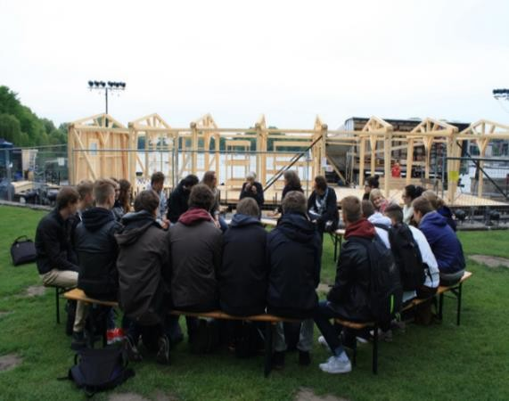
Fortsetzung:
•
Reflektieren Sie in der Entscheidungsphase für ein
Studienprojekt: Handelt es sich bei meinen
Studienprojektideen um meine eigenen Fragestellungen
im Sinne des „Forschenden Lernens“ und meiner eigenen
professionellen Selbsterkundung?
Prüfen Sie, ob sich (für Sie entlastende!) Schnittmengen
•
ergeben zwischen einem Ihrer
Studienprojekte
und
einem
Ihrer
Unterrichtsvorhaben.

Slide 63

10. Wie kann ich im Praxissemester meine im
Studium
begonnene
Portfolio-Arbeit
weiterführen?

Slide 64
Portfolioführung im Praxissemester
Das Führen eines ausbildungsbegleitenden Praxisphasen- Portfolios ist obligatorisch (LABG
2009), dies gilt demnach auch für das Praxissemester.
Das Portfolio ist eine zielgerichtete und systematische Sammlung aller Darstellungen und Reflexionen Ihres individuellen Lernprozesses/ Ihrer Studienleistungen.
Es enthält die Dokumentation von zwei Studienprojekten
als prüfungsrelevante Leistungen, ebenso die
Dokumentation der Reflexion Ihrer Unterrichtsvorhaben
sowie weiterer reflektierten Erfahrungen (Anregungen
dazu erhalten Sie im Rahmen der ZfsL-
Begleitveranstaltungen).
Die Reflexionsteile Ihres Portfolios müssen Sie nicht
•
•
•
•
öffentlich machen.

Slide 65

Wie kann ich mein Portfolio in meiner
schulpraktischen Phase für die Lernorte ZfsL
Schule nutzen?
als Dokumentations- und Präsentationsinstrument,
als Praxissemestertagebuch (Fixierung der für Sie wichtigen
und
•
•
Fragestellungen, Reflexionen, Planungsschritte, Beobachtungen…),
zur Weiterentwicklung Ihres professionsorientierten
Rollenverständnisses/ Ihres Kompetenzstands,
zum Abgleich Ihres Lehrerbildes/
Kompetenzstandes mit Erwartungen
und Anforderungen anderer,
zur Vorbereitung/ Durchführung
Ihres BPG,
zur Vergewisserung Ihrer Berufs-
•
•
•
•
wahlentscheidung.
63

Slide 66

11. Wie können Sie handeln?
Drei Fallbeispiele aus dem schulpraktischen Teil des Praxissemesters

Slide 67
• Wie können Sie handeln?
– Fallbeispiele aus dem schulpraktischen Teil des Praxissemesters
Arbeitsauftrag (Arbeiten Sie in Trios oder zu viert):
•
•
Person A liest Person B eine Situation vor.
Person B formuliert ihre Gedanken (Problemgehalt, beteiligte
Akteure….) in Bezug auf die Situation laut hörbar für die Gesamtgruppe,
kommt dann zu einer Lösung des Handelns und präsentiert diese.
Alle Gruppenmitglieder diskutieren die Lösung von Person B sowie eigene Ideen zu einer möglichen Konfliktlösung der Situation.
•
Am Ende sollte jedes Gruppenmitglied zur bearbeiteten Situation
folgende Fragen für sich beantwortet haben.
1. Welche Vorgaben muss ich bei meinem Vorgehen beachten?
2. Welche Spielräume habe ich und wie möchte ich diese gestalten?
Der nächste Fall! Jetzt liest Person B diesen Person C vor. Person C
formuliert ihre Gedanken zum Fall …. und dann geht es weiter wie oben!

Slide 68
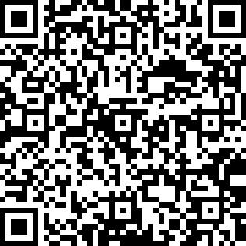
12. Zu guter Letzt:
Wir freuen uns über ein kurzes
Feedback
von
Ihnen!
•
Bitte geben Sie Ihr Feedback über Edkimo.
Vielen Dank!

Slide 69


